Slide 1
Кросворд «Україна-моя Батькіщина»
Підготувала: Світлана Гаєва

Slide 5
Вправа

Slide 7
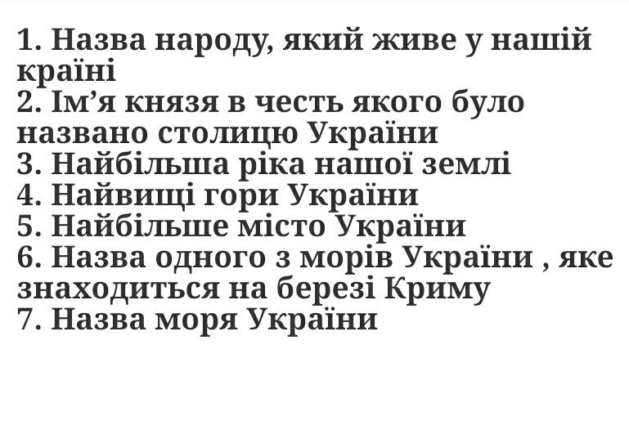

Slide 8
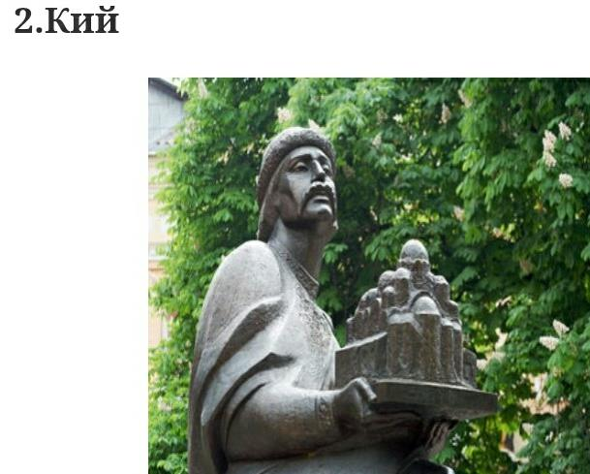

Slide 9
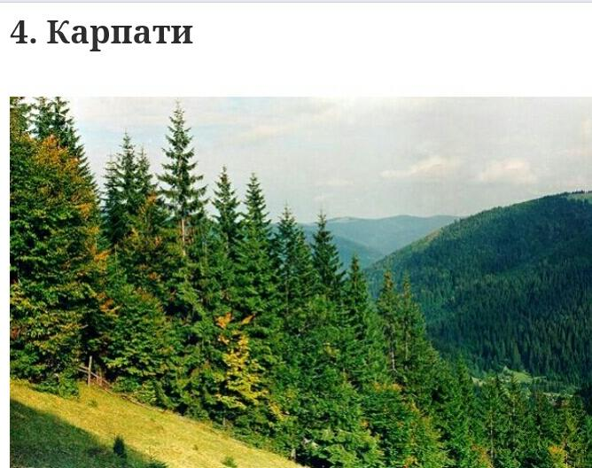

Slide 10
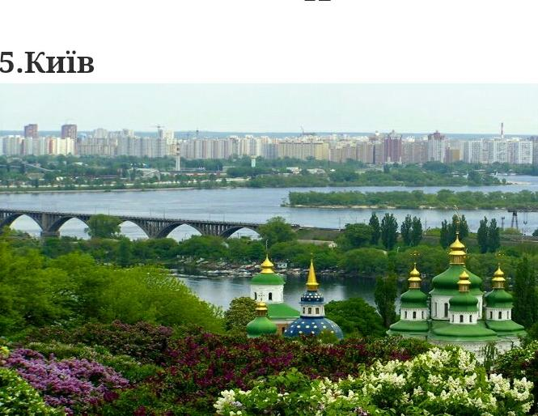
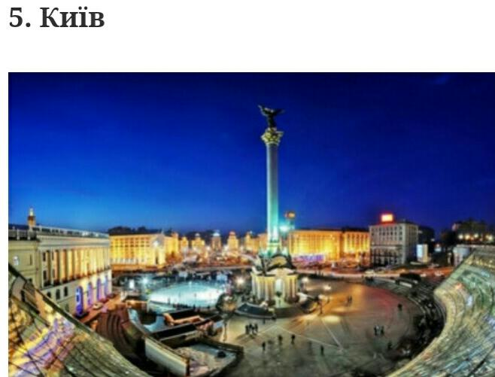

Slide 11
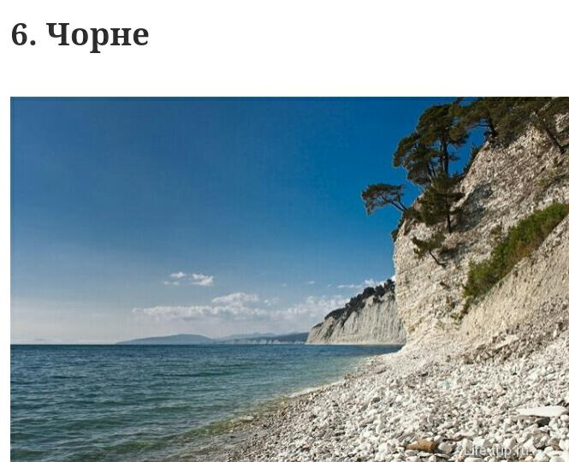
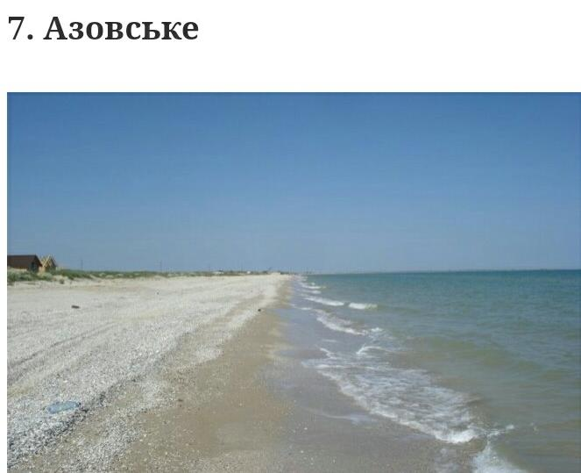

Slide 12
Пісня про Україну
https://youtu.be/zub6RHsnKkI

Slide 14
